Slide 1
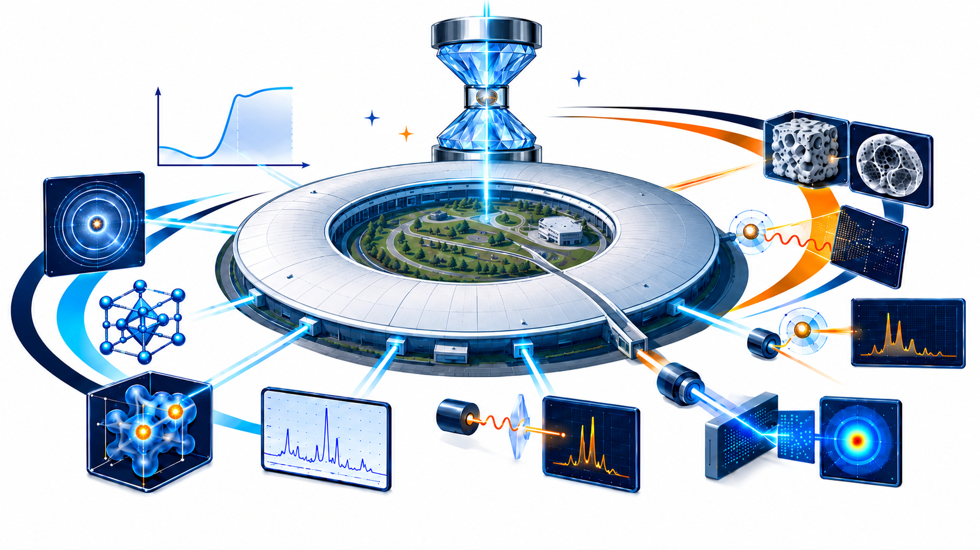


Técnicas de radiación sincrotrón
XIII Escuela de Altas Presiones
Samuel Gallego Parra
Profesor ayudante doctor
Universidad Politécnica de Valencia (UPV)
Gijón, 24/07/2026

Slide 2



Condiciones extremas
Difracción de rayos X y neutrones
Celdas de yunques de diamantes
Cálculos teóricos
Absorción de rayos X
Calentamiento láser
Espectroscopía Raman
Geofísica
Radiación sincrotrón

Slide 3
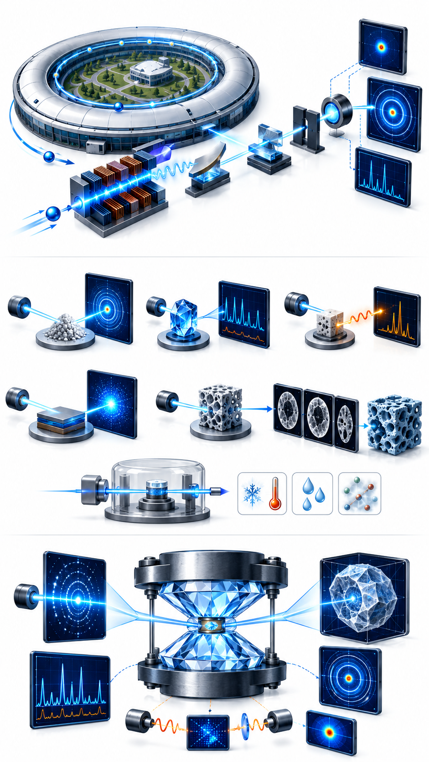
Índice no... 3 preguntas clave
¿Qué es la radiación sincrotrón?
¿Cómo se genera la radiación sincrotrón?
¿Cuáles son los elementos principales de una línea de sincrotrón?
Gijón, 24/07/2026

Slide 4
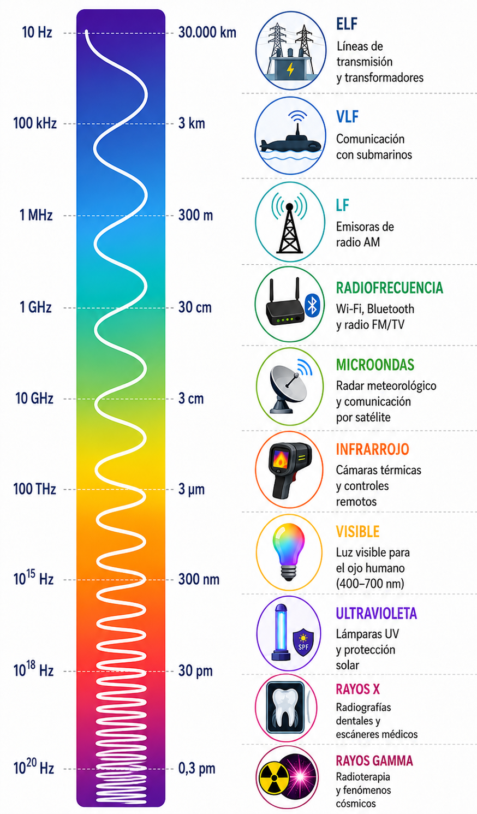
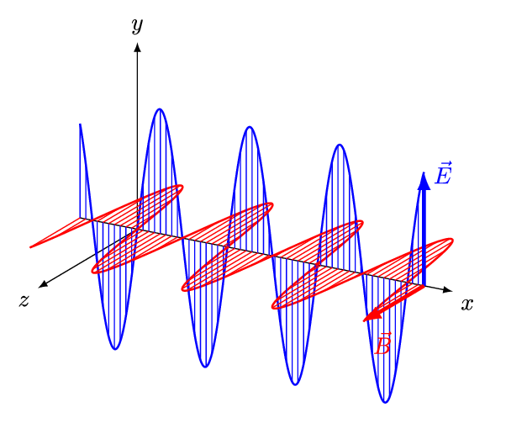
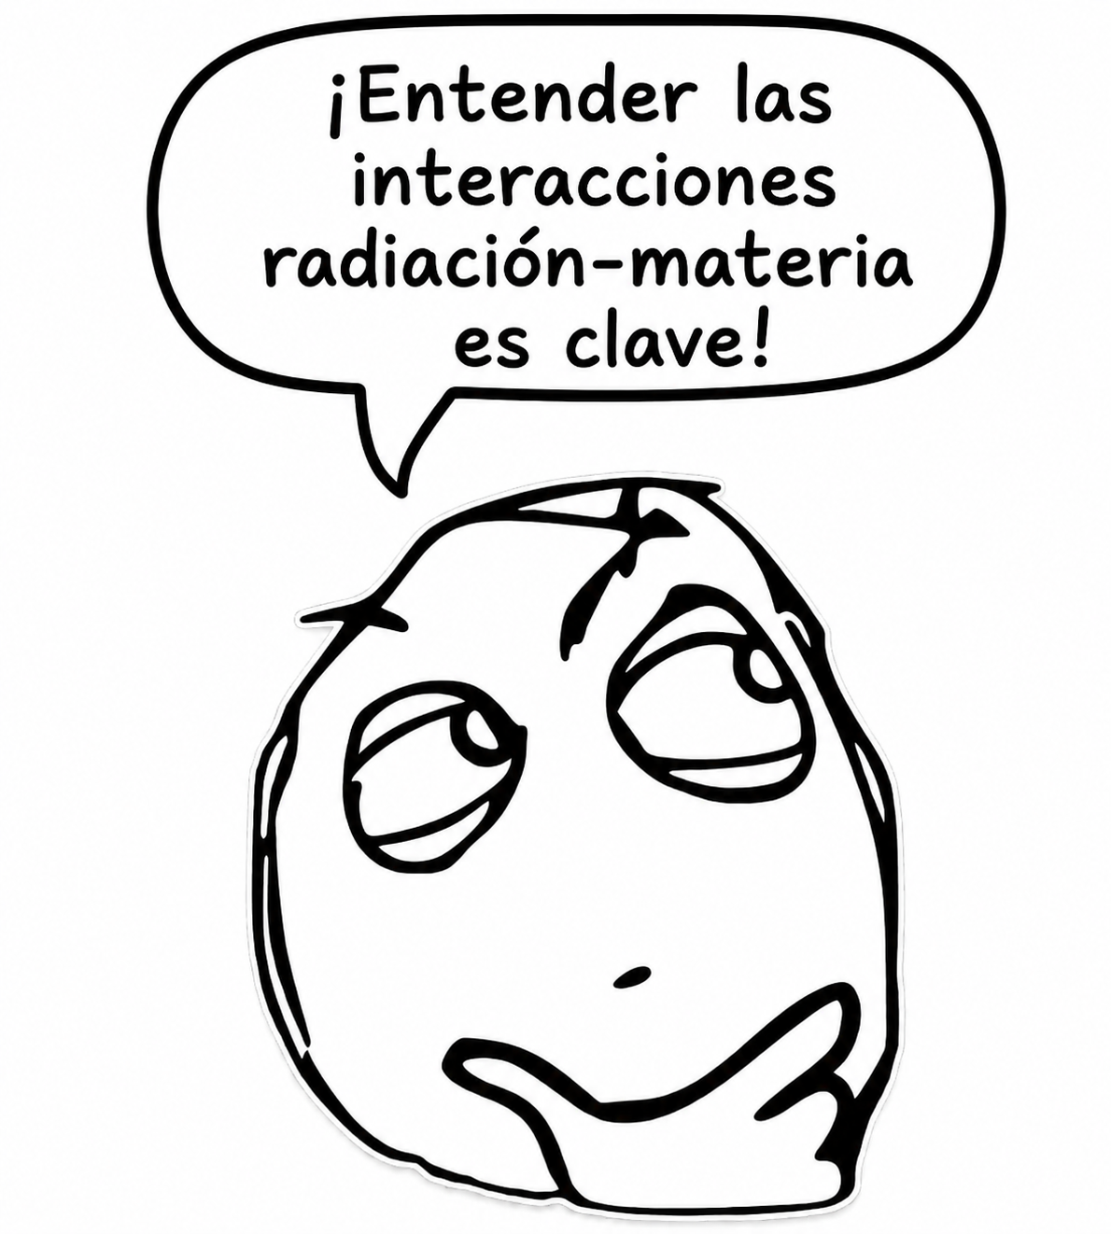
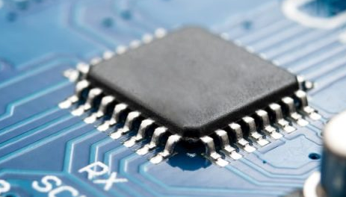

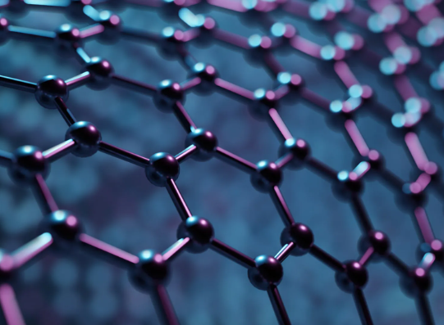

De la luz visible a los rayos X
Gijón, 24/07/2026

Slide 5
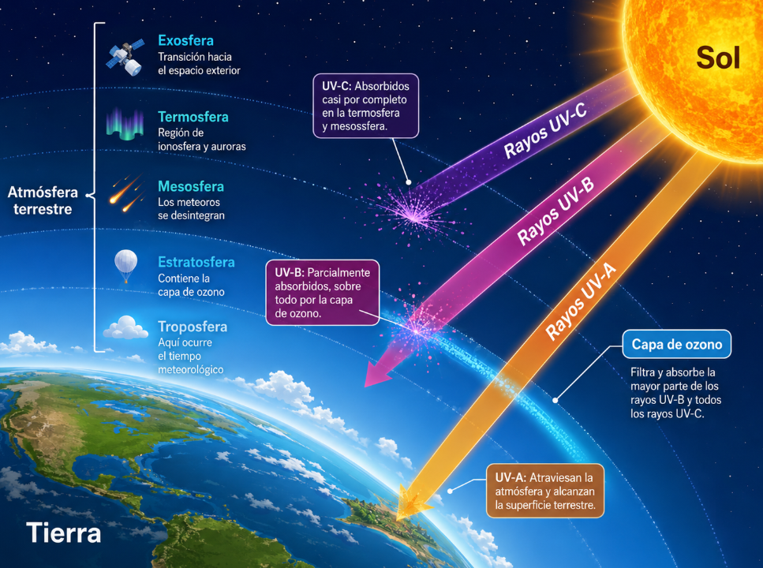

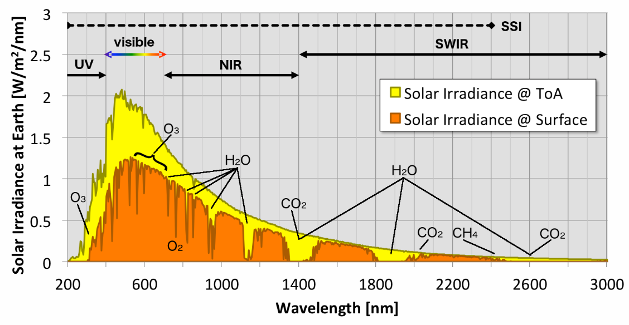
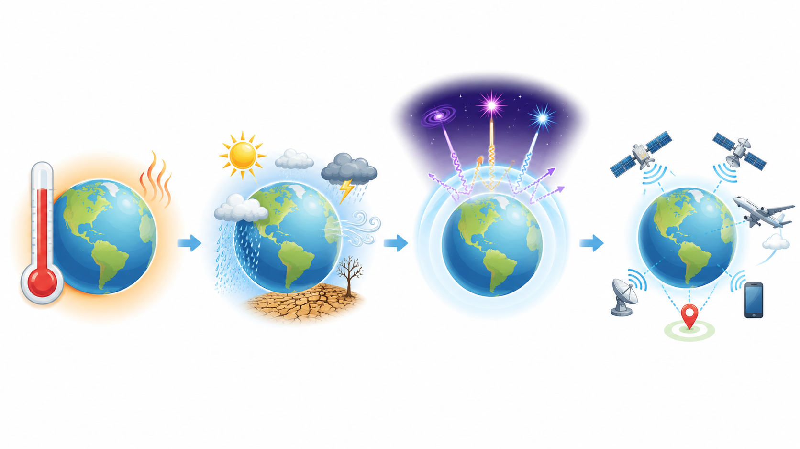

De la luz visible a los rayos X
…, por ejemplo, entender cómo la radiación solar interacciona con la Tierra.
ToA: parte superior de la atmósfera
Gijón, 24/07/2026

Slide 6
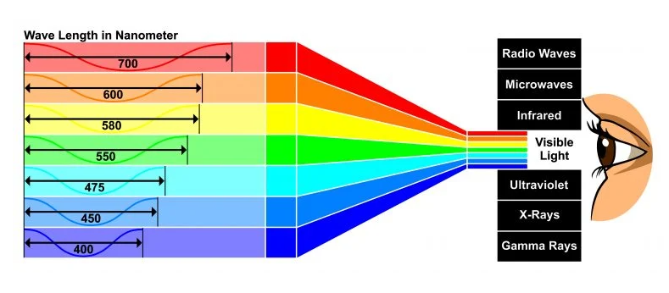
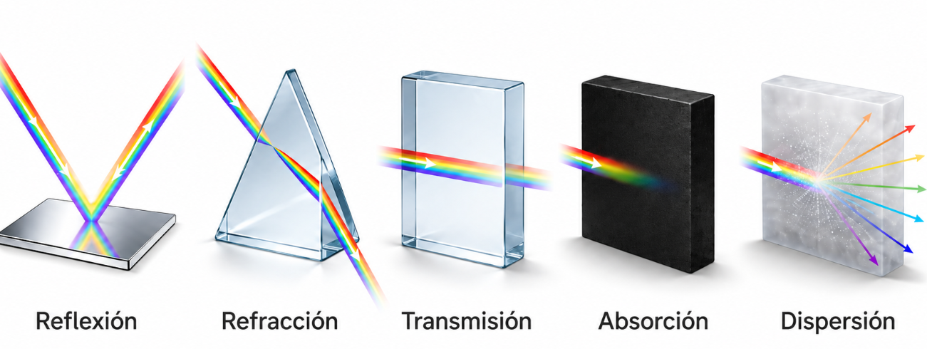
De la luz visible a los rayos X
Gijón, 24/07/2026

Slide 7
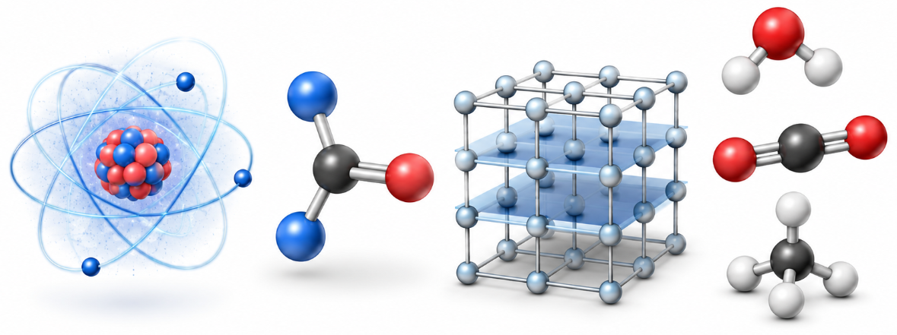
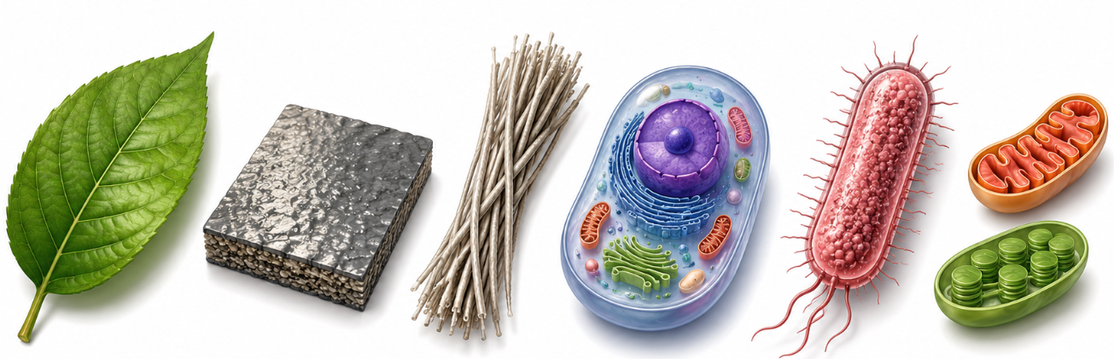
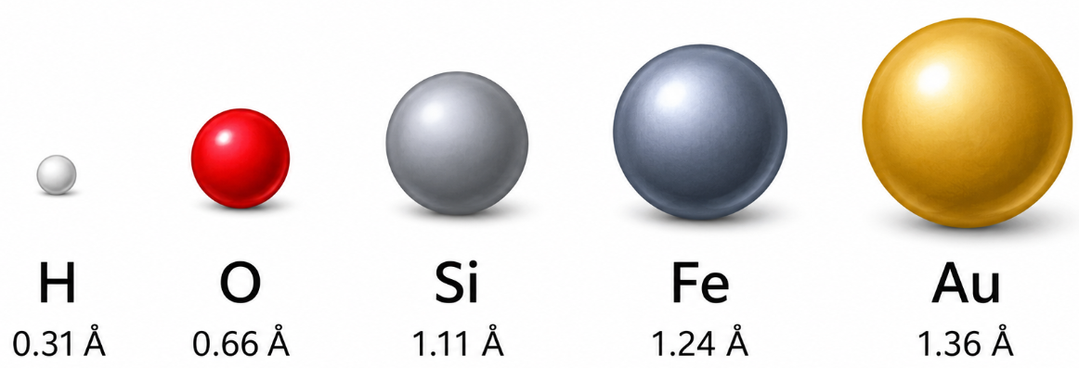


De la luz visible a los rayos X
La luz visible interacciona bien con objetos cotidianos, hasta células, pero no a nivel atómico.
Para interaccionar a escala atómica, necesitamos $λ$ cercanas a radios atómicos, como los rayos X.
$$λ≈0,05−0,2 nm$$
$$λ≈0,5−2\text{ Å}$$
Gijón, 24/07/2026

Slide 8
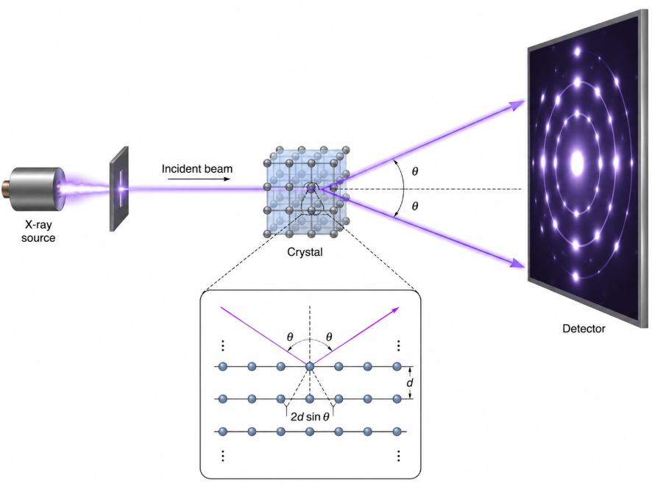
De la luz visible a los rayos X
Como ejemplo, 2 técnicas basadas en rayos X comentadas a lo largo de la escuela:
Difracción de rayos X
Estructura cristalina
Parámetros de red
Simetría
Fases presentes
Transiciones estructurales
Textura, deformación y tamaño de partícula
Gijón, 24/07/2026

Slide 9
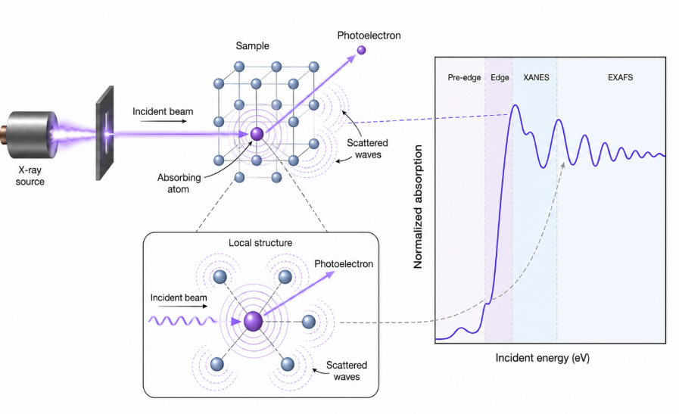
De la luz visible a los rayos X
Como ejemplo, 2 técnicas basadas en rayos X comentadas a lo largo de la escuela:
Absorción de rayos X
XANES
Estado de oxidación
Coordinación local
Simetría local
Estados electrónicos desocupados
Cambios en el entorno químico
EXAFS
Distancias interatómicas
Número de vecinos
Desorden estructural
Tipo de átomos del entorno
Gijón, 24/07/2026

Slide 10
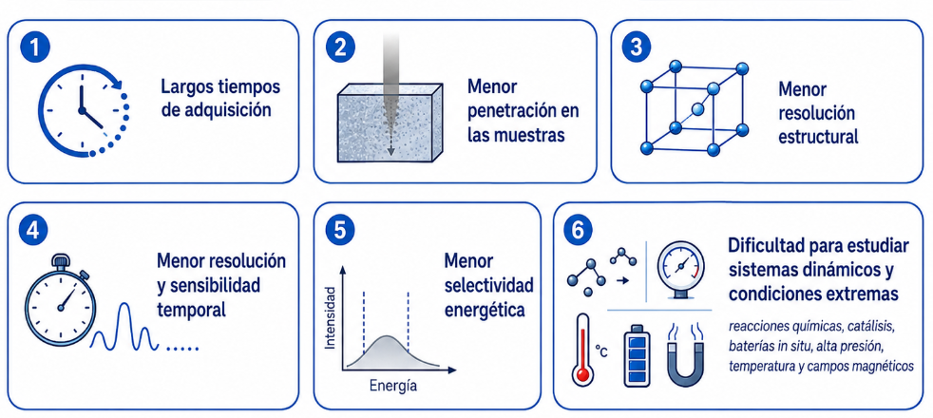
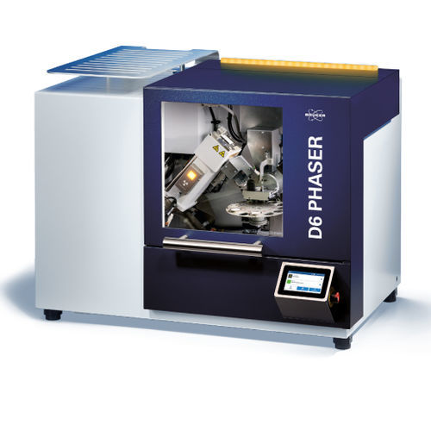
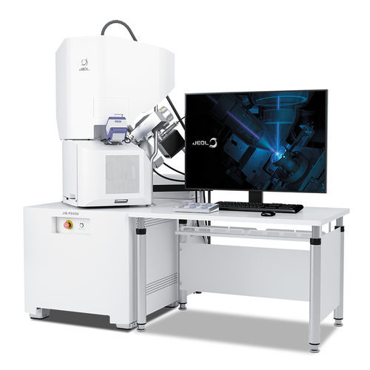

De la luz visible a los rayos X
…disponibles gracias a fuentes “convencionales” de radiación.
Largos tiempos de adquisición
Menor resolución estructural
Menor resolución y sensibilidad temporal
Limitaciones de los rangos de energías disponibles
Dificultad para estudiar sistemas dinámicos y condiciones extremas
Aquí entra en juego la radiación sincrotrón.
Gijón, 24/07/2026

Slide 11
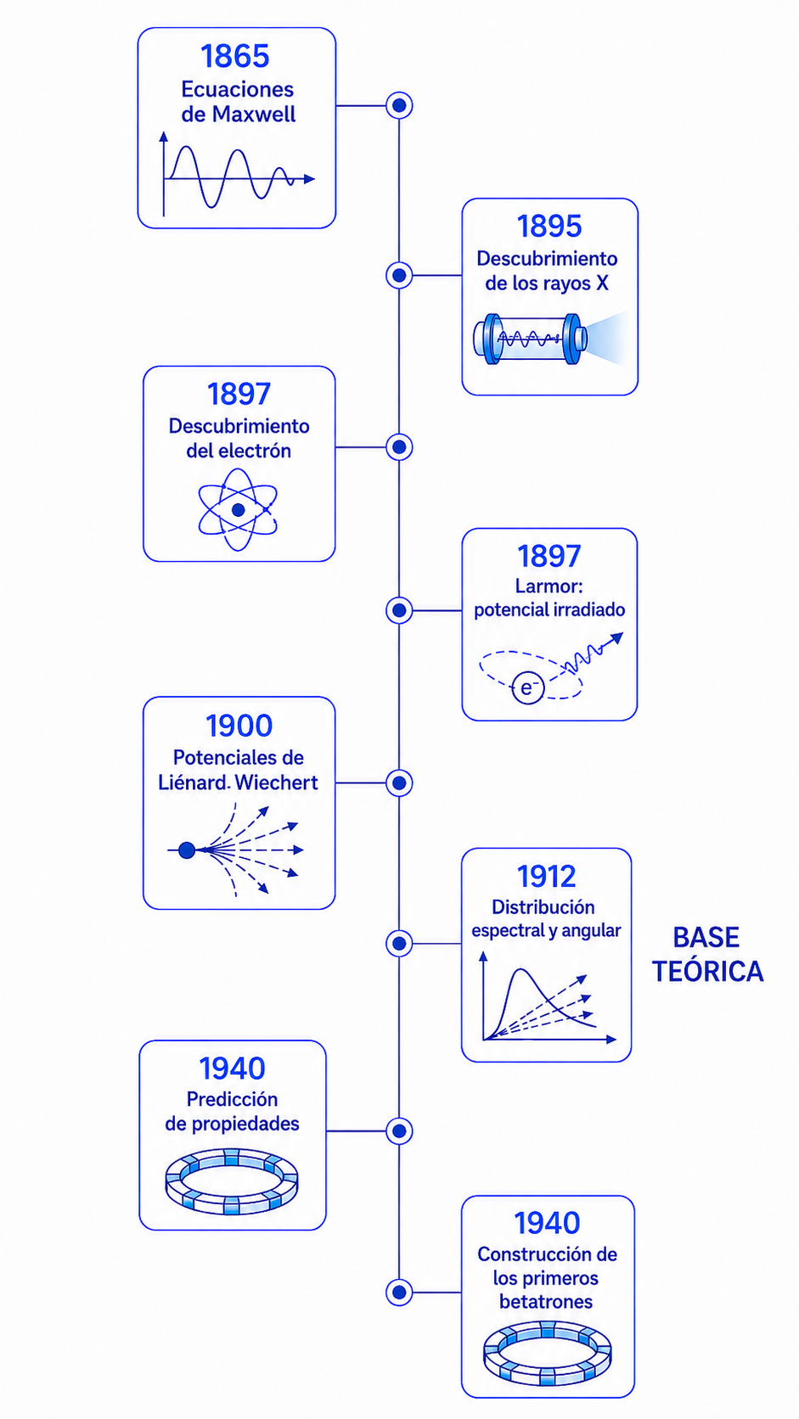
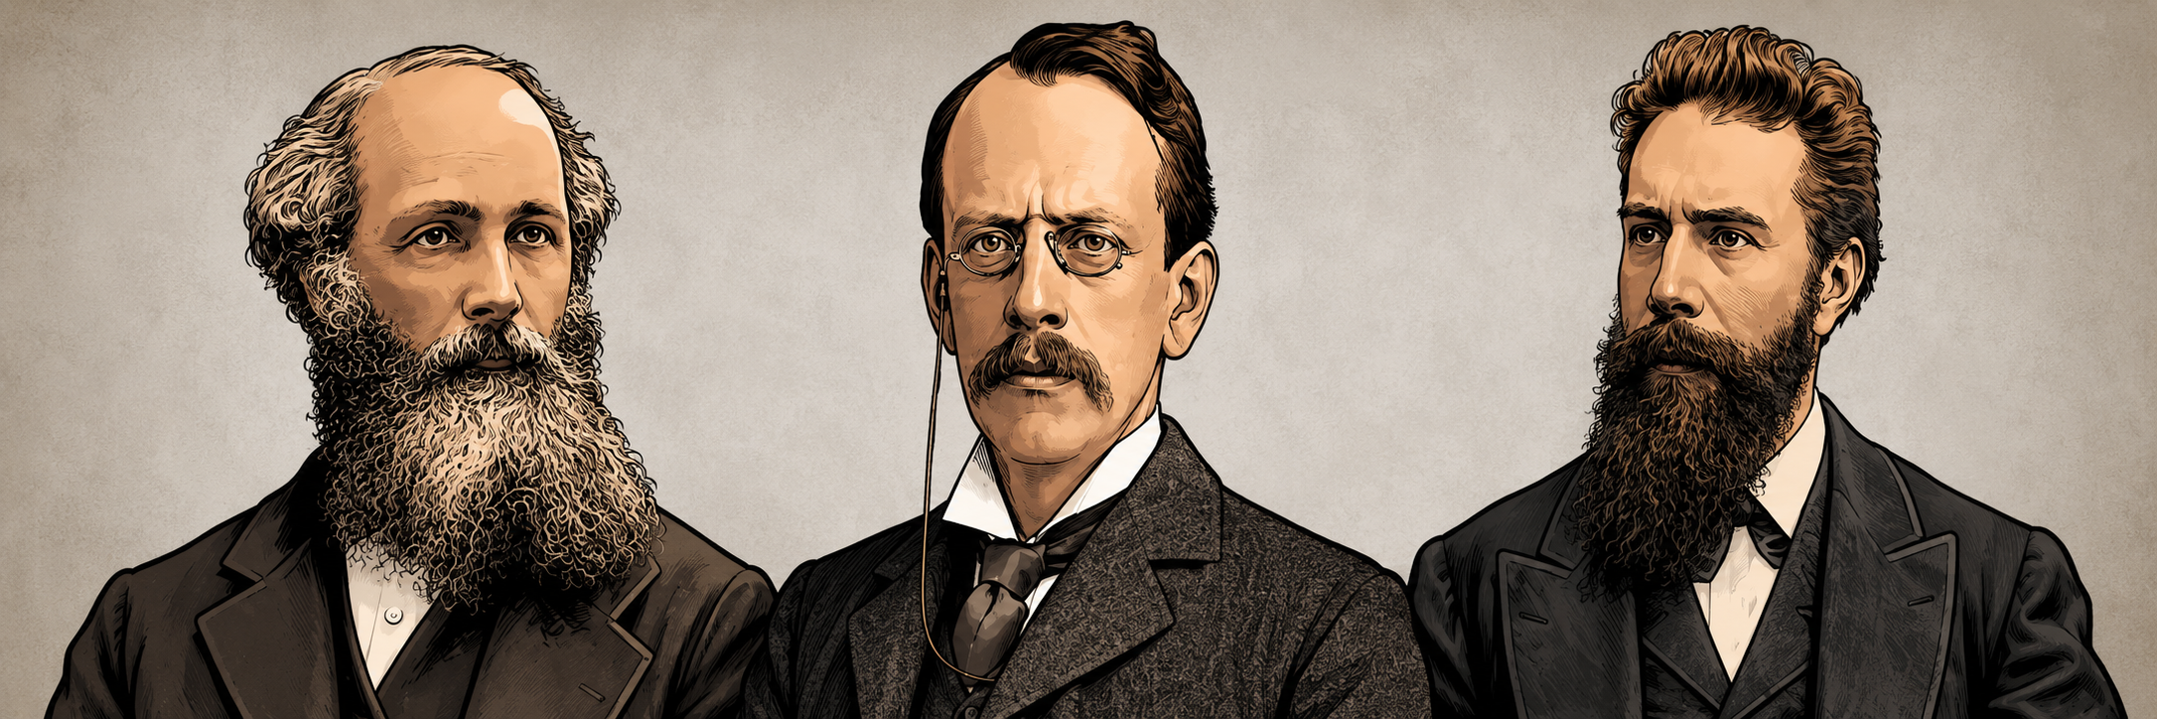
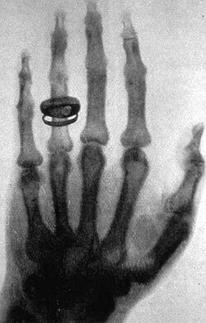
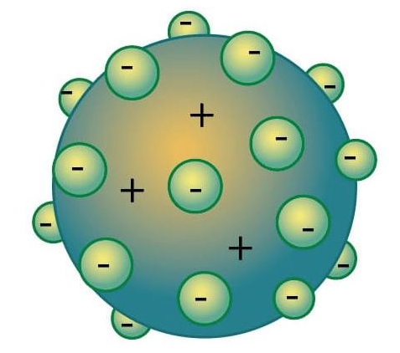



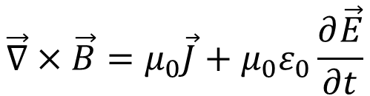
Pero antes, un poco de historia…
James Clerk Maxwell
Wilhelm Conrad Roentgen
Joseph John Thomson
$$\vec{∇}·\vec{E}=\frac{ρ}{ε_{0}}$$
$$\vec{∇}·\vec{B}=0$$
$$\vec{∇}×\vec{E}=−\frac{∂\vec{B}}{∂t}$$
$$\vec{∇}×\vec{B}=μ_{0}\vec{J}+μ_{0}ε_{0}\frac{∂\vec{E}}{∂t}$$
Gijón, 24/07/2026

Slide 12


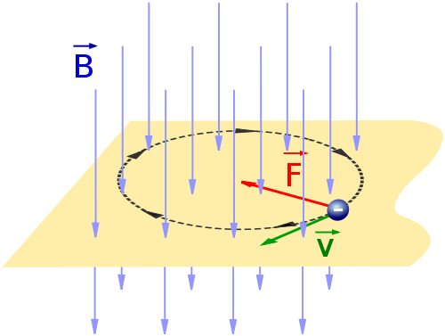
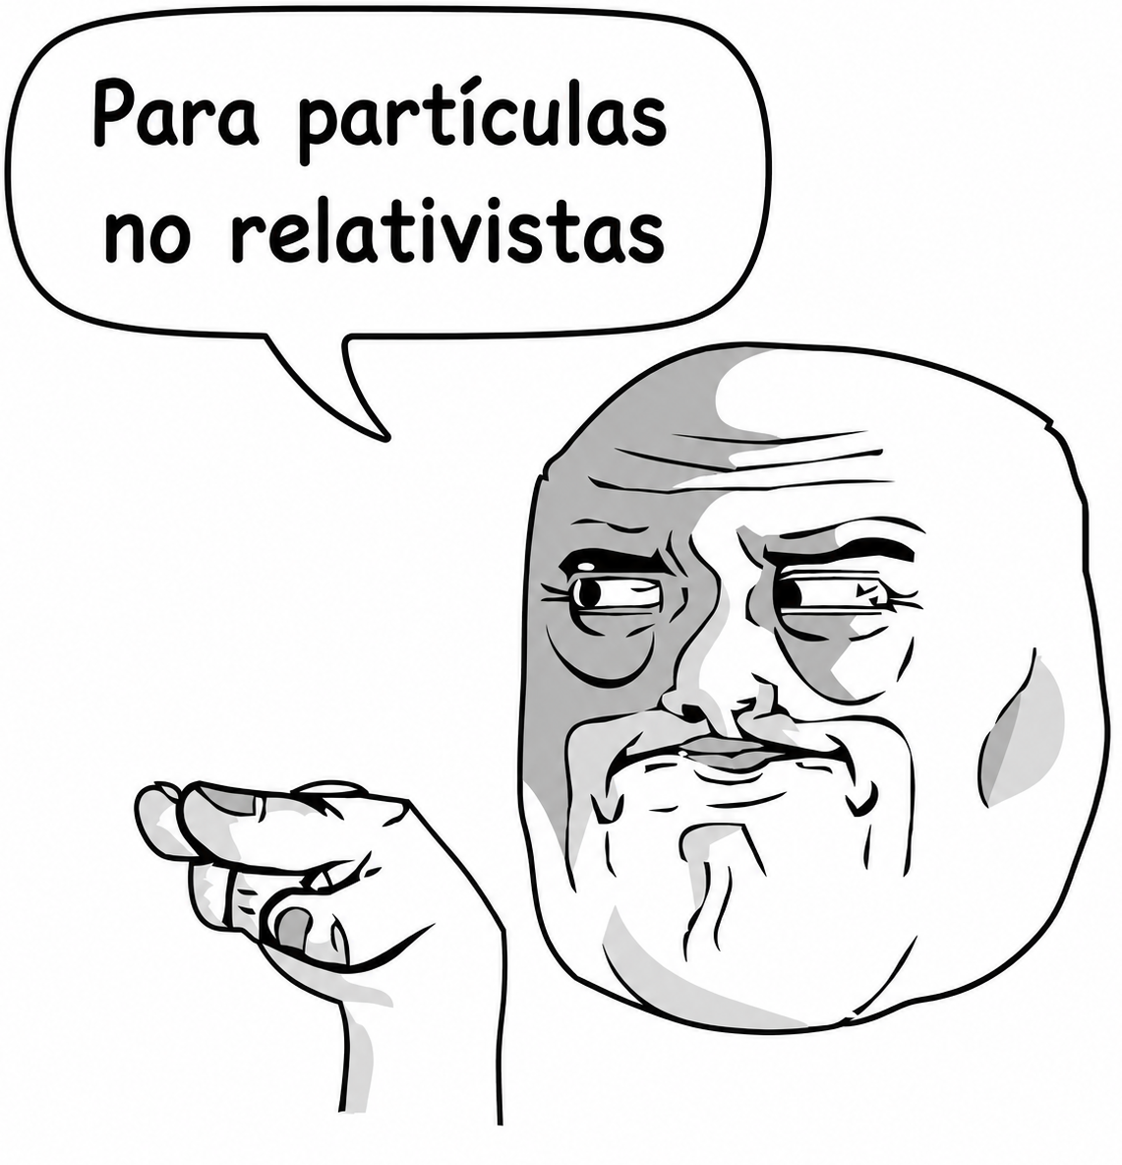

Pero antes, un poco de historia…
Joseph Larmor
Emil Wiechert
Alfred-Maried Liénard
$$P=\frac{q^{2}a^{2}}{6πε_{0}c^{3}}$$
Potencia irradiada por una carga en trayectoria circular
Gijón, 24/07/2026

Slide 13

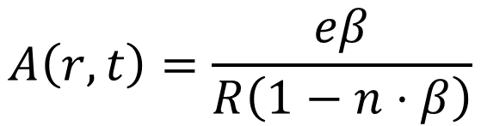
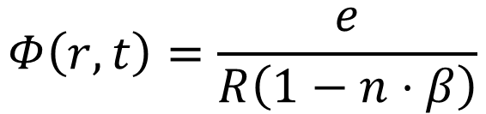


Pero antes, un poco de historia…
Joseph Larmor
Emil Wiechert
Alfred-Maried Liénard
$$Φ\left(r,t\right)=\frac{e}{R\left(1−n⋅β\right)}$$
$$E=−∇Φ−\frac{∂A}{∂t}$$
$$A\left(r,t\right)=\frac{eβ}{R\left(1−n⋅β\right)}$$
$$B=∇×A$$
$$β=\frac{v}{c}$$
velocidad reducida
Gijón, 24/07/2026

Slide 14
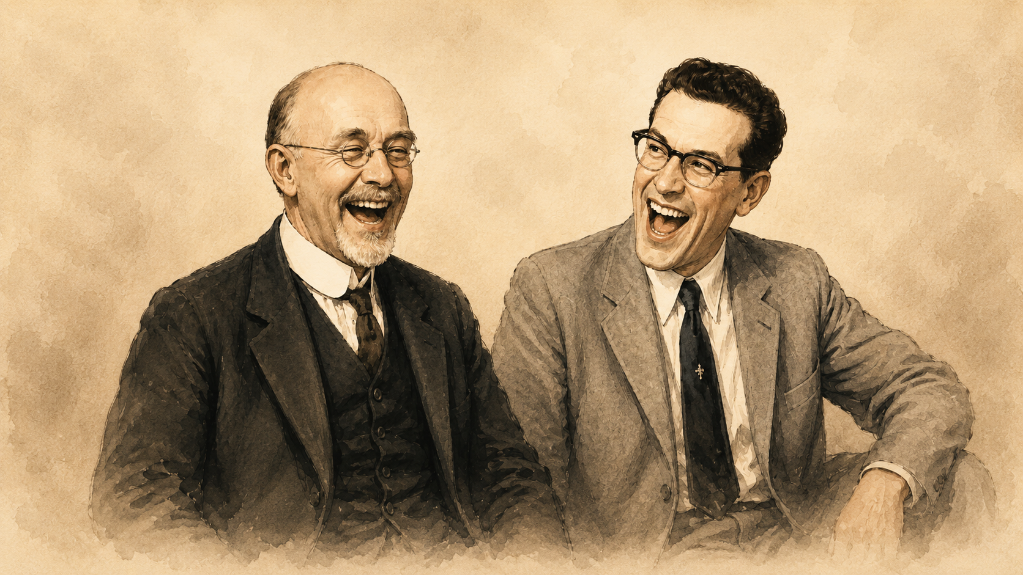
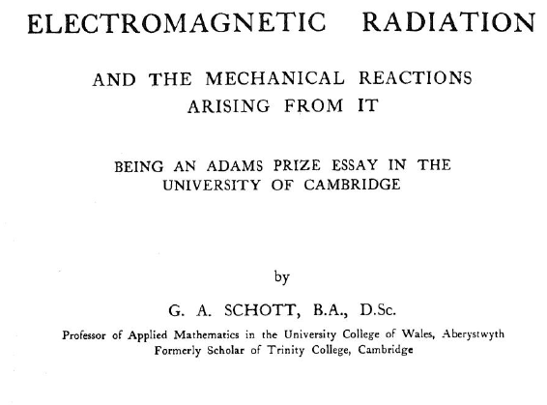
Pero antes, un poco de historia…
George Adolphus Schott
Julian Schwinger
Descripción desde el punto de vista clásico/relativista de la distribución angular y espectral
Gijón, 24/07/2026

Slide 15
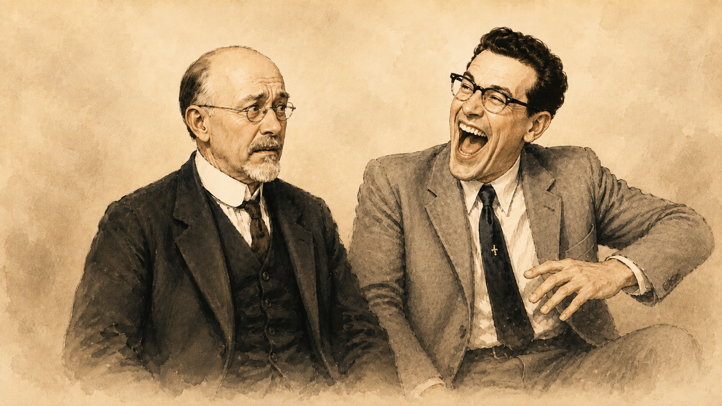



Pero antes, un poco de historia…
George Adolphus Schott
Julian Schwinger
Distribución angular
Distribución espectral
$$θ=\frac{1}{γ}$$
$$ω_{c}=\frac{3}{2}γ^{3}\frac{c}{R}$$
$$γ=\frac{1}{\sqrt{1−β^{2}}}$$
factor de Lorentz
Gijón, 24/07/2026

Slide 16
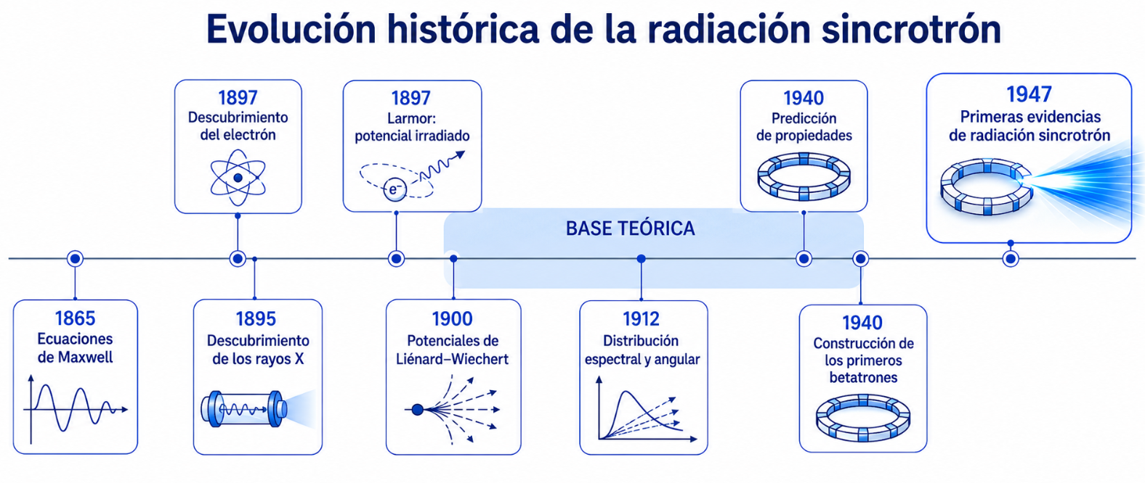
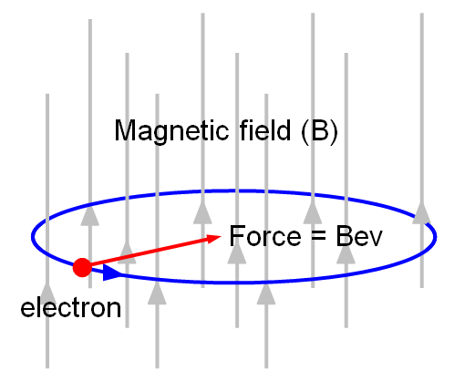
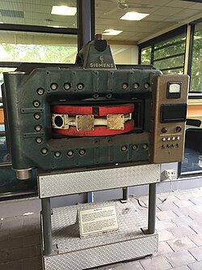
Pero antes, un poco de historia…
¡evidencias empíricas!
Gijón, 24/07/2026

Slide 17
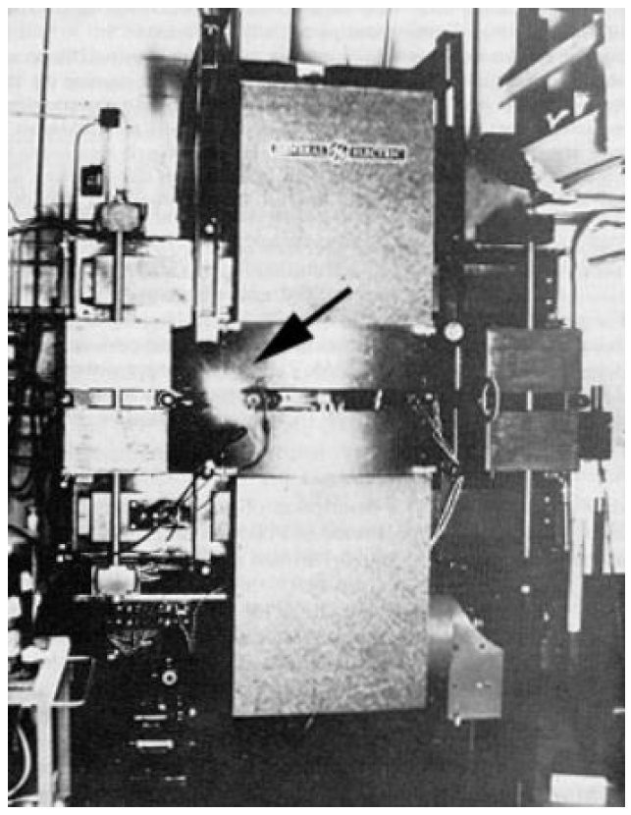
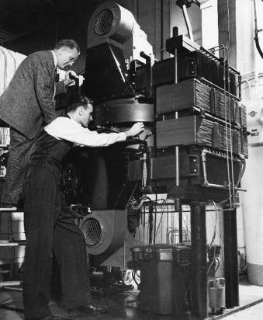

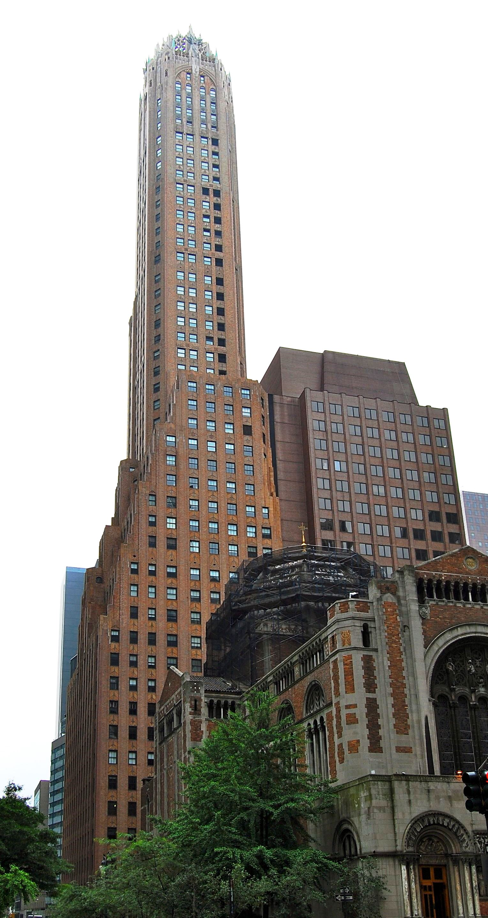
Pero antes, un poco de historia…
Floyd Haber (técnico)
“No veo razón por la cual el técnico deba obtener el crédito científico solo por tener sus ojos abiertos”
Herbert Pollock
Robert Langmuir
General Electric (Nueva York)
Gijón, 24/07/2026

Slide 18
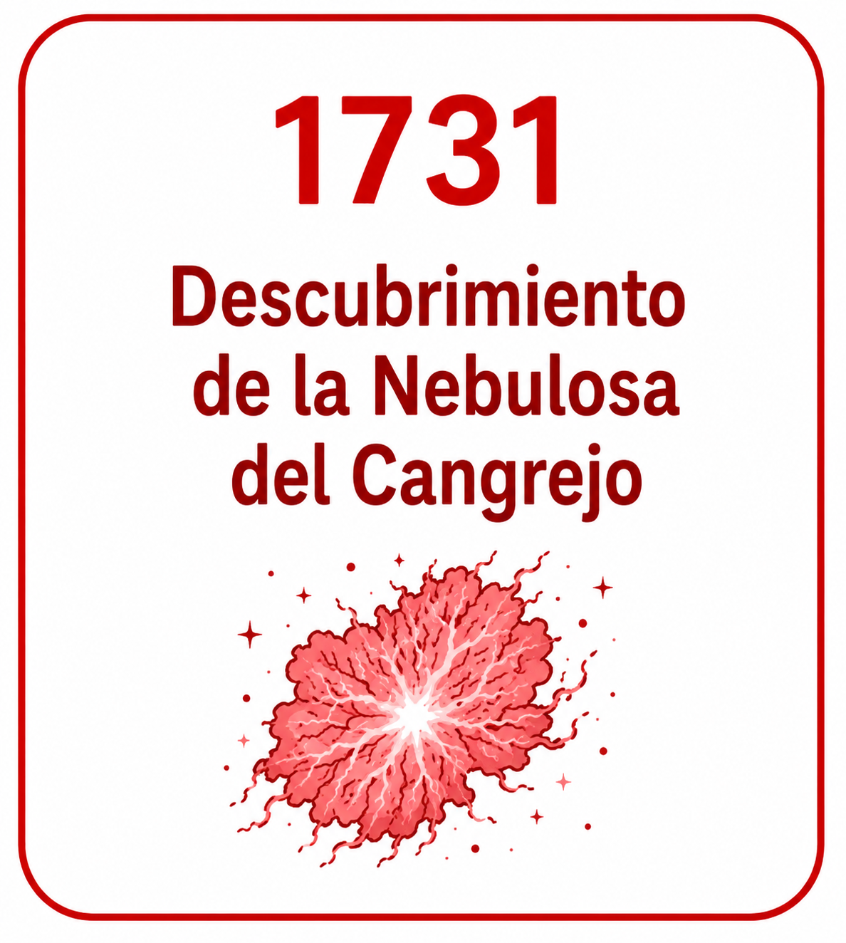
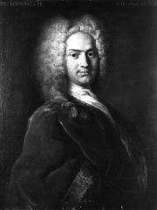
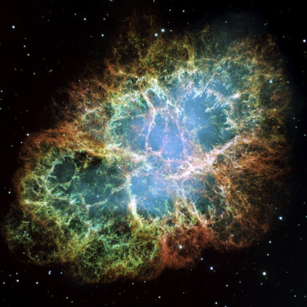

Pero antes, un poco de historia…
“¿Fue en 1947 que el ser humano observó por primera vez la radiación sincrotrón?”
John Bevis
Gijón, 24/07/2026

Slide 19
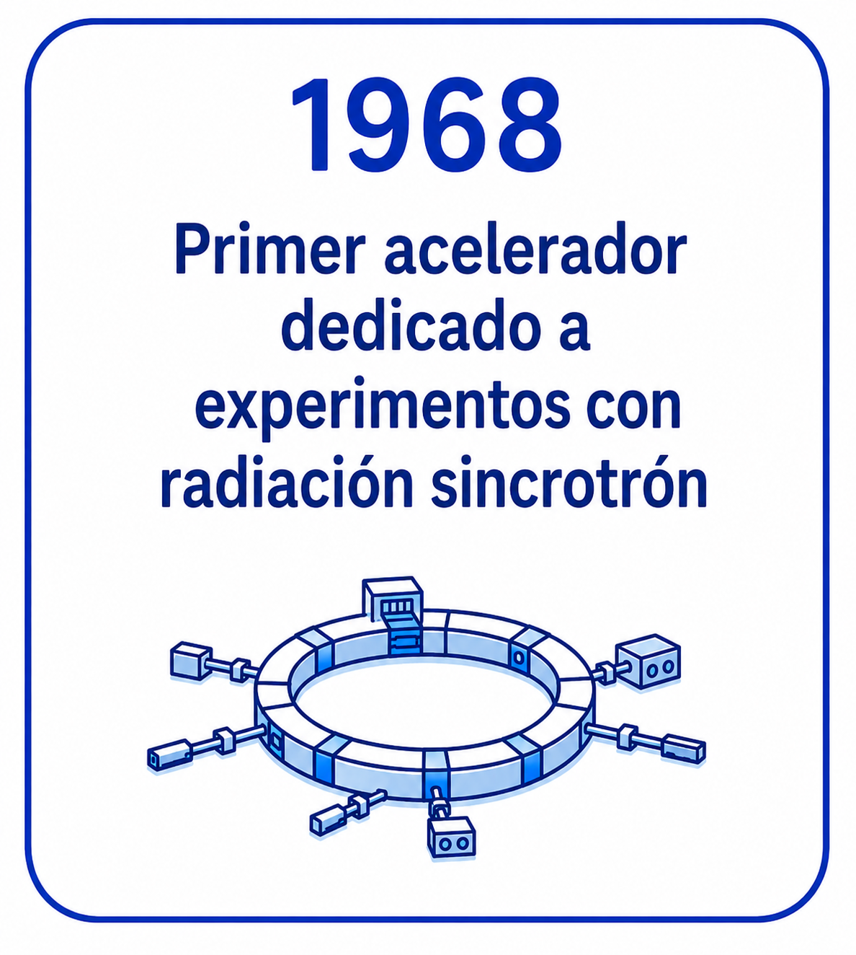


Pero antes, un poco de historia…
Tantalus, Wisconsin
240 MeV
Diámetro 3 m
Corriente de 1 mA
Tiempo de vida de haz de…¡2 horas!
Gijón, 24/07/2026

Slide 20


Pero antes, un poco de historia…
+ 60 sincrotrones en todo el mundo
> 60% concentrados en Europa, Japon, EEUU y Rusia
Gijón, 24/07/2026

Slide 21









Características de la radiación sincrotrón
$$E=\frac{e}{4πε_{0}γ^{2}}\left(\frac{n−β}{r^{2}{\left(1−n⋅β\right)}^{3}}\right)+\frac{e}{4πε_{0}c}\left(\frac{n×\left[\left(n−β\right)×\dot{β}\right]}{r{\left(1−n⋅β\right)}^{3}}\right)$$
$$E=−∇Φ−\frac{∂A}{∂t}$$
$$B=∇×A$$
$$=E_{c}\left(β \right)+E_{v}\left(β,\dot{β}\right)=campo de velocidad+campo de aceleración$$
$\dot{β}≠0$, cambio dirección de la velocidad → aceleración centrípeta → emisión de radiación
$β ≈1$
$$γ=\frac{1}{\sqrt{1−β^{2}}}$$
  $$β≪1$$
$$θ=\frac{1}{γ}$$
Gijón, 24/07/2026

Slide 22





Características de la radiación sincrotrón
Distribución espectral, forma universal de la radiación sincrotrón
$$ω_{c}=\frac{3}{2}γ^{3}\frac{c}{R}$$
$$ω=ω_{c}$$
$$x=\frac{ω}{ω_{c}}$$
$ω<ω_{c}$, mayor potencia emitida, con máximo en $x≈0,29$
$ω>ω_{c}$, menor potencia emitida, decayendo rápidamente
Gijón, 24/07/2026

Slide 23



Características de la radiación sincrotrón
Haz muy direccional, muy colimado
Tiene un espectro continuo
$β ≈1$
$$=E_{c}\left(β \right)+E_{v}\left(β,\dot{β}\right)=campo de velocidad+campo de aceleración$$
Gijón, 24/07/2026

Slide 24



Características de la radiación sincrotrón
Haz muy direccional, muy colimado
Tiene un espectro continuo
Alto brillo
$$brillo=\frac{nº fotones}{(∆t)(∆Ω)(∆λ/λ)}=$$
$$\frac{fotones/s}{área ×ángulo sólido× ancho de banda}$$
Gijón, 24/07/2026

Slide 25



Características de la radiación sincrotrón
Haz muy direccional, muy colimado
Tiene un espectro continuo
Alto brillo
Emisión en forma de pulsos coherentes
Tamaño de haz en torno a las micras, relacionado con la emitancia.
Gijón, 24/07/2026

Slide 26




¿Cómo funciona un sincrotrón?
  1) Acelerador lineal o linac
  Los electrones son generados por efecto fotoeléctrico, empaquetados en grupos (bunches) y acelerados hasta 0,2 GeV (200 millones de eV) mediante campos eléctricos.
Gijón, 24/07/2026

Slide 27
¿Cómo funciona un sincrotrón?
  2) Anillo de aceleración (l = 300 m)
  Los electrones son acelerados hasta 6 GeV.
  3) Anillo de almacenamiento (l = 844 m)
  Los electrones viajan a lo largo del anillo, liberando la radiación sincrotrón hacia las líneas.
Gijón, 24/07/2026

Slide 28


¿Cómo funciona un sincrotrón?
  Anillo de almacenamiento, parámetro característico de los sincrotrones.
Gijón, 24/07/2026

Slide 29

¿Cómo funciona un sincrotrón?
  3.1) Para mantener a los electrones circulando en ambos anillos se disponen 3 sistemas magnéticos:
  Imanes curvados
  Cuadrupolos
  Séxtuplos
Gijón, 24/07/2026

Slide 30

¿Cómo funciona un sincrotrón?
  3.2) A modo de reponer la energía pérdida durante la emisión de la radiación, en necesario disponer de cavidades de radio frecuencia a lo largo del anillo de almacenamiento
Gijón, 24/07/2026

Slide 31


¿Cómo funciona un sincrotrón?
  4) Sistemas de inserción magnéticos
Gijón, 24/07/2026

Slide 32
¿Cómo funciona un sincrotrón?
  5) Cabinas óptica, experimental y de control
Gijón, 24/07/2026

Slide 33



Líneas de alta presión
Gijón, 24/07/2026

Slide 34

Líneas de alta presión
ID15B
ID15A
Two beamlines on a canted straight section
ID15A: Materials chemistry/engineering
20 – 100(500) keV
M. DiMichiel, S. Checchia, D. Duran
ID15B: High-pressure diffraction and imaging
30 keV
G. Garbarino, J. Rodrigues, A. Rosa, K. Skrzynska, D. Duran
Gijón, 24/07/2026

Slide 35


Líneas de alta presión
ID15B OH/EH
Transfocator with 35 Be-lenses
Nitrogen cooled
Transfocator with 142 Be-lenses
Activities Crystallography and imaging at extreme conditions
Single-crystals, powder, liquid, and amorphous materials
Energy 30 keV Si(111) | source IVU20
Beamsize Tunable, down to 1 × 2 μm² to collimated with low divergence
Flux 10¹² photon/sec at 200 mA
EH1 DAC low, room, and high T
Capabilities High-resolution X-ray diffraction
High-resolution X-ray transmission microscopy
Gijón, 24/07/2026

Slide 36






Líneas de alta presión
$$≈1300 K$$
ID15B EH
$$≈4 K$$
Gijón, 24/07/2026

Slide 37

Líneas de alta presión
ID27 OH/EH
Very high photon flux Beamline
Gain in flux up to 1000 (in “pink” beam mode)
Variable focal spot size
0.3 × 0.3 → 10 × 10 μm²
Tuneable energy
from 15 – 60 keV
Available techniques
high resolution nano- and micro-XRD, XRF, XRI
high energy coherent X-ray diffraction and imaging
time-resolved X-ray radiography
Gijón, 24/07/2026

Slide 38


Líneas de alta presión
ID27 EH
Mirror systems
High precision Goniometers
Eiger 9M
KB1
KB2
KB3
Laser heating
Nano
Heavy Duty
Gijón, 24/07/2026

Slide 39


Líneas de alta presión
ID27 EH
Laser Heating
Double-sided off-axis YAG laser heating setup
One-sided off-axis CO₂ laser heating setup
X-Ray Beam
Cassegrain reflectors
Black body temperature determination
Gijón, 24/07/2026

Slide 40



Líneas de alta presión
ID27 EH
Heavy Duty (< 200 kg)
Resistive heating
Paris-Edinburgh press
Cryostat
Up to 17 GPa
Up to 2500 K
Up to 1300 K
Down to 3 K
Gijón, 24/07/2026

Slide 41






Líneas de alta presión
MSPD:
sample environment
Powder Diffraction station:
• lHe Cryostat: 15K-RT
External heating air-system: RT- 600 K
• External resistive heating: RT- 900 K
Internal resistive heating: RT- 1300 K
High Pressure station:
• lHe Cryostat: 5K-RT
lN2 cryostream: 80- 450 K
• Hot air blower : RT- 980 C
Capillary flow cell: 80-1173K, 0-50 bar
Gijón, 24/07/2026

Slide 42



Líneas de alta presión
MSPD:
upgrade
SCU15
New CdTe based 2D detector: Pilatus4 2M installation summer 2026
Gas loading and laser heating available soon
Gijón, 24/07/2026

Slide 43




Líneas de alta presión
MSPD:
HP-single crystal XRD
Gijón, 24/07/2026

Slide 44


Mensaje final
Gijón, 24/07/2026

Slide 45




Muchas gracias por vuestra atención
Para dudas, sugerencias, colaboraciones, etc podéis encontrame en:
sagalpar@upv.es
/in/samuelce
@SamGP89
Gijón, 24/07/2026

